Slide 1


עבודה עם Pandas

Slide 2
על מה נעבור היום
עבודה עם Series
מדידת ושיפור ביצועים
עבודה עם DataFrame
פעולת GroupBy
טבלאות ציר – Pivot Table

Slide 3
עבודה עם Series
מה זה Series?
מבנה נתונים שמשלב תכונות של List ו- Dictionary
מורכב מ- Value ו- Index
Index יכול להיום אובייקט, לא רק מספר
יש סדר פנימי

Slide 4
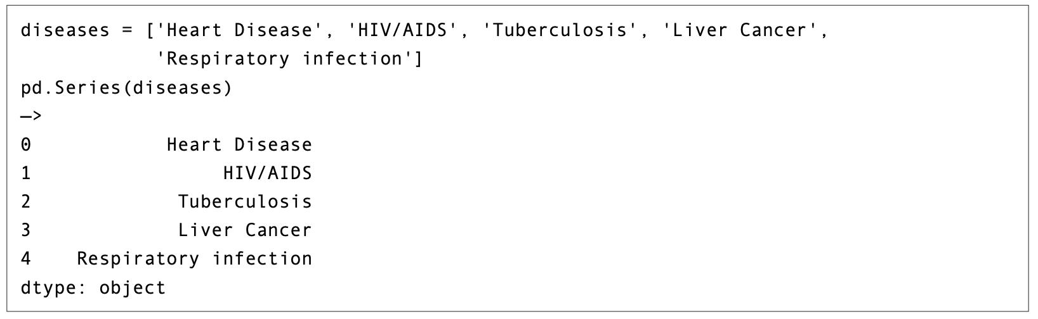
עבודה עם Series
דוגמאות

Slide 5
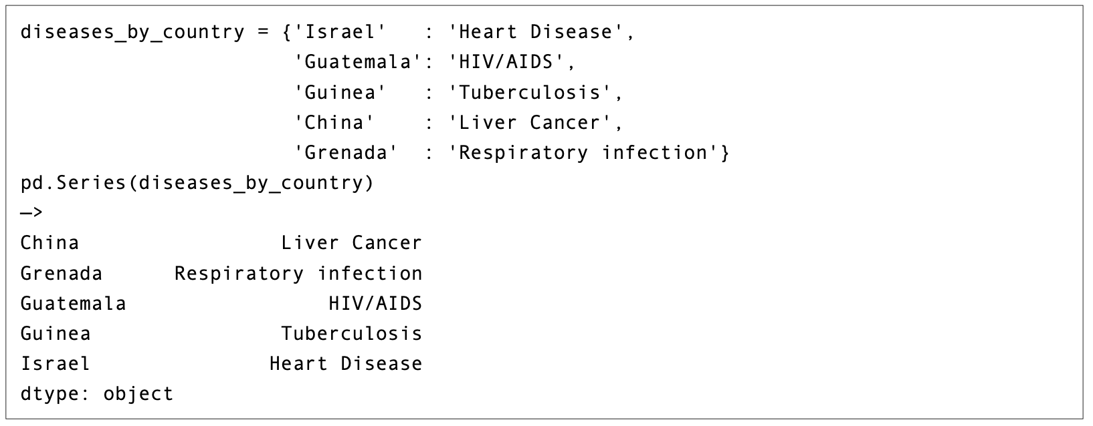
עבודה עם Series
דוגמאות

Slide 6


מדידת ושיפור ביצועים
שימוש ב- timeit
בקודה של Jupyter
מאפשר מדידת ביצועים בצורה נוחה
כל מה שצריך לעשות זה פקודה אחת

Slide 7
מדידת ושיפור ביצועים
שימוש ב- timeit
בקודה של Jupyter
מאפשר מדידת ביצועים בצורה נוחה
כל מה שצריך לעשות זה פקודה אחת
מתי נראה קוד רץ?!
Notes:
Jump to the code
Show # Series and # Measure Performance

Slide 8
עבודה עם Data frame
Data frame מהווה גרסה דו-ממדית של ה- Series
ניתן לחשוב עליו כמערך דו-ממדי
ייבוא נתונים אל pandas הוא תהליך פשוט ומיידי
Notes:
Jump to the code
Show # Dataframe

Slide 9
עבודה עם Data frame
נראה כמה דוגמאות של פעולות בסיסיות על Data frame …
Notes:
Jump to the code
Show # Working with dataframe - basics

Slide 10
עבודה עם Data frame
מה ראינו עד עכשיו:
binary series
Where
Dropna
set_index
Iloc
Merge

Slide 11
פעולת GroupBy
מאפשר לעשות הקבצה של הנתונים ביחס לעמודה/תכונה
מחזיר אובייקט שניתן לעבור עליו איטרטיבית
אפשר להשתמש בפונקציית אגרגציה על התוצאה
אפשר לעשות הקבצה באמצעות פונקציות שכתבנו
נראה דוגמאות...
Notes:
Jump to the code
Show # Group by

Slide 12
טבלאות ציר – Pivot Table
טבלאות ציר – Pivot Table – הן דרך יעילה להפעלת פונקציות בצורה אגרגטיבית
נראה דוגמאות...
Notes:
Jump to the code
Show # Pivot Tables

